Slide 1

ZLIN REGION AGENCY
Ing. David Vychytil
Náměstek hejtmana

Slide 2

“NAŠÍM CÍLEM JE UMOŽNIT LIDEM ŽÍT LOKÁLNĚ
VE ZLÍNSKÉM KRAJI A PŘITOM PODNIKAT, PRACOVAT
A PŘEMÝŠLET GLOBÁLNĚ.”

Slide 3


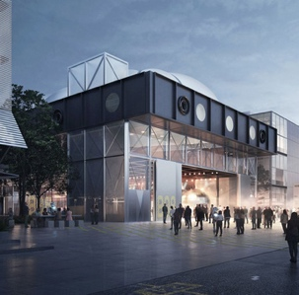
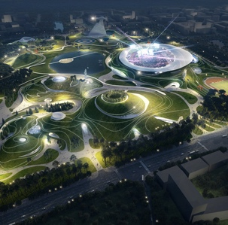






ČELEM K VÝZVÁM
MÁME AMBICI TO ZASTAVIT.
ZAJISTIT LEPŠÍ ŽIVOT PRO NAŠE DĚTI A DĚTI NAŠICH DĚTÍ
3 ze 4 absolventů VŠ nevidí ve Zlíně budoucnost
každý rok se počet obyvatel kraje sníží o 1500
ZVÝŠIT KVALITU VZDĚLÁNÍ, PŘÍLEŽITOSTI
K UPLATNĚNÍ, INVESTIČNÍ POTENCIÁL A KAŽDÝ JEDEN ASPEKT BĚŽNÉHO KAŽDODENNÍHO ŽIVOTA OBYVATEL ZLÍNSKÉHO KRAJE
Zlínský kraj stráne rychleji než jiné kraje v Česku
nejhorší poměr specialistů a vedoucích pracovníků
pokulhávání v oblasti technologií
nízká průměrná mzda

Slide 4



PILÍŘE, NA KTERÝCH STAVÍME BUDOUCNOST
UNIVERZITA
INFRASTRUKTURA
ATRAKTIVNÍ URBANISMUS

Slide 5
SPOLUPRÁCE SE ZLÍNSKOU UNIVERZITOU I TĚMI SVĚTOVÝMI
INPORT KNOW-HOW
STÁŽE, TWINNIG PEDAGOGŮ
LÁKÁNÍ TALENTŮ
PODPORA BUSINESSU
POTENCIÁL I ZÁZEMÍ PRO INVESTORY
ZASTŘEŠENÍ STRATEGICKÝCH PROJEKTŮ KRAJE

Slide 6


TECHNOLOGICKÝ PARK BŘEZNICKÁ
DIGILAB

Slide 7


ZÓNA MALENOVICE
EXPAT CENTRUM

Slide 8

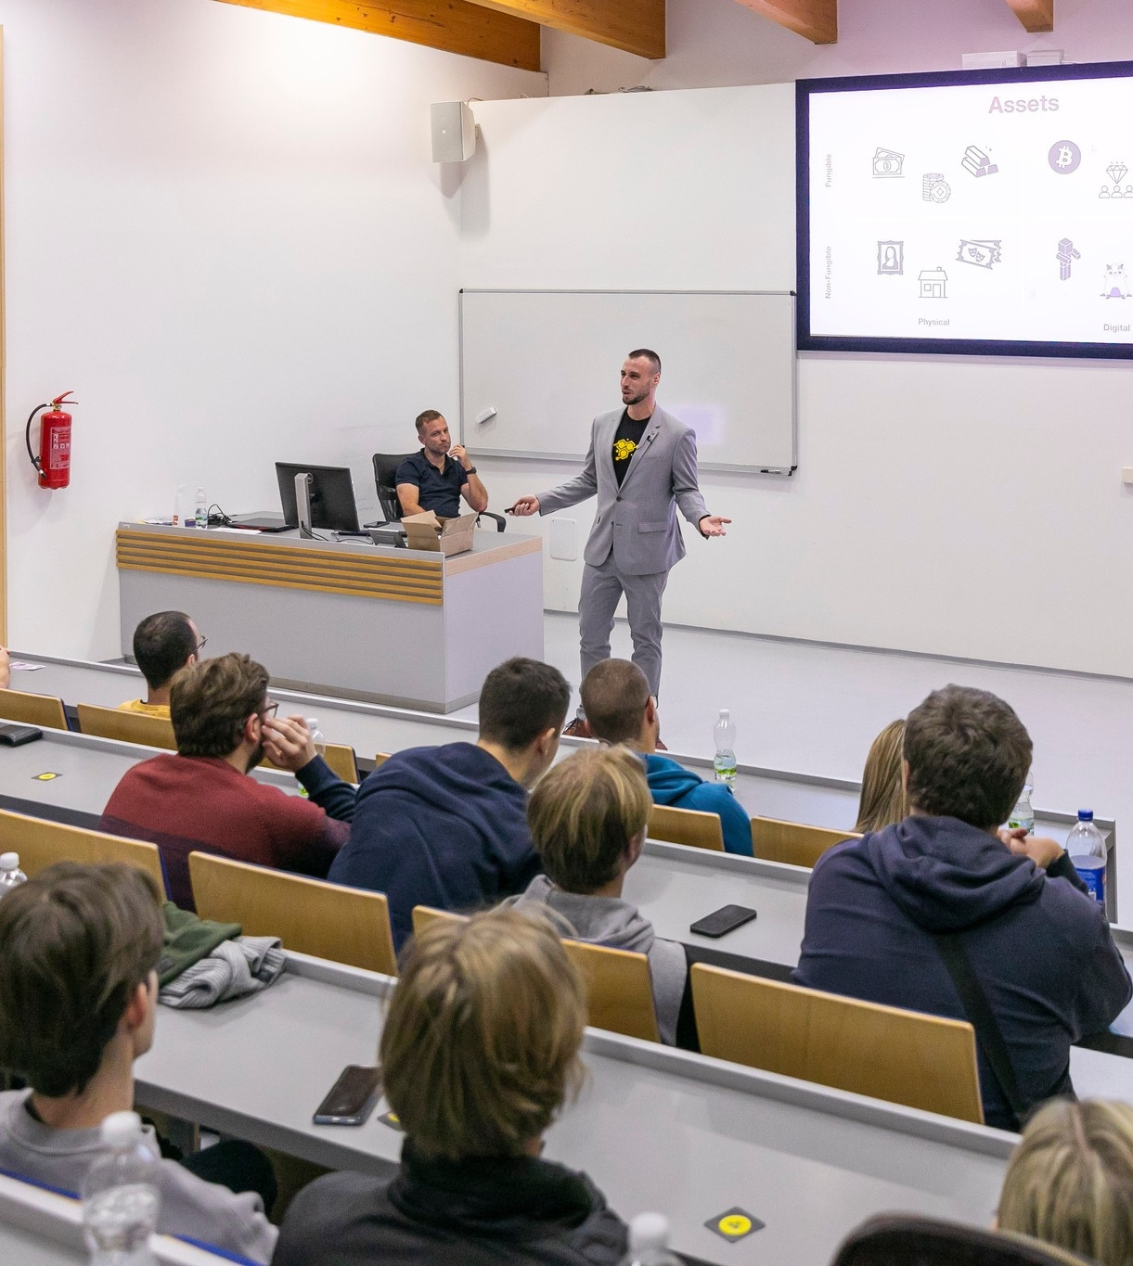
PRE-SEED
FUND
WEB3 HUB

Slide 9
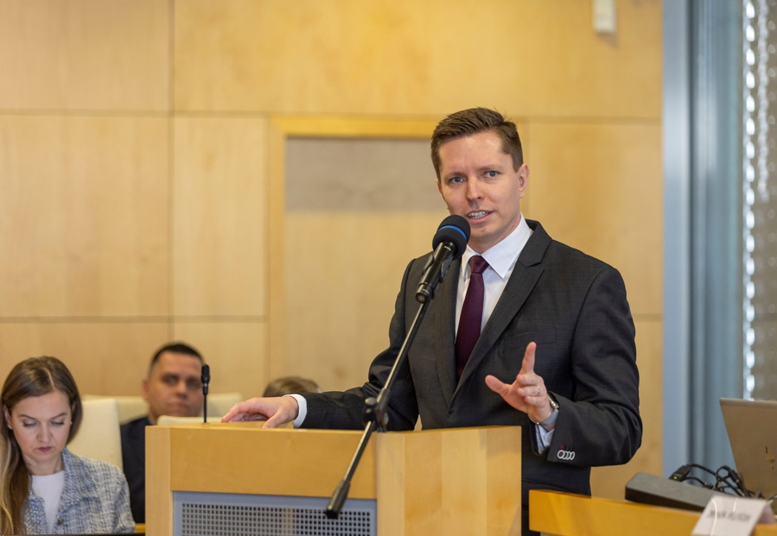
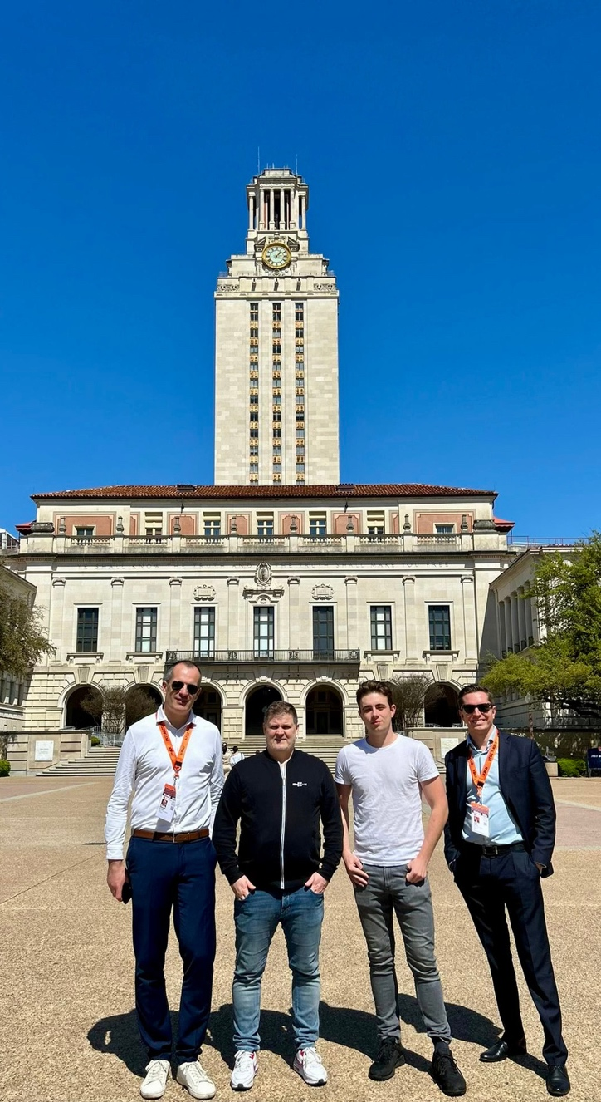
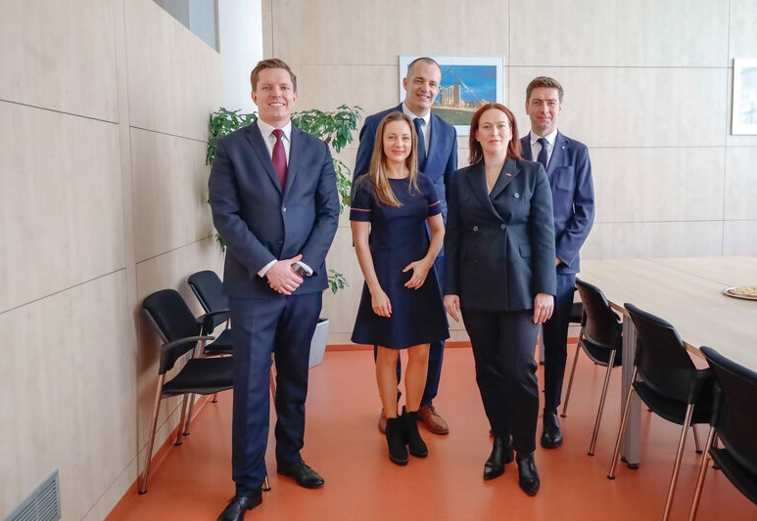
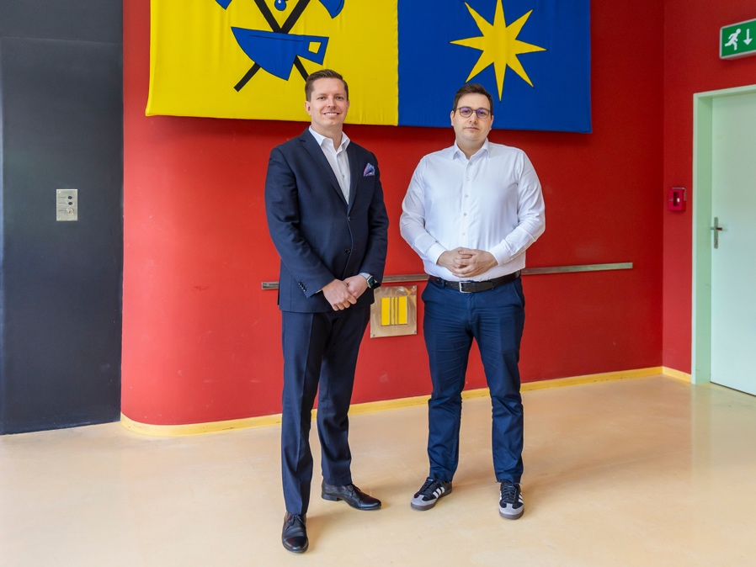
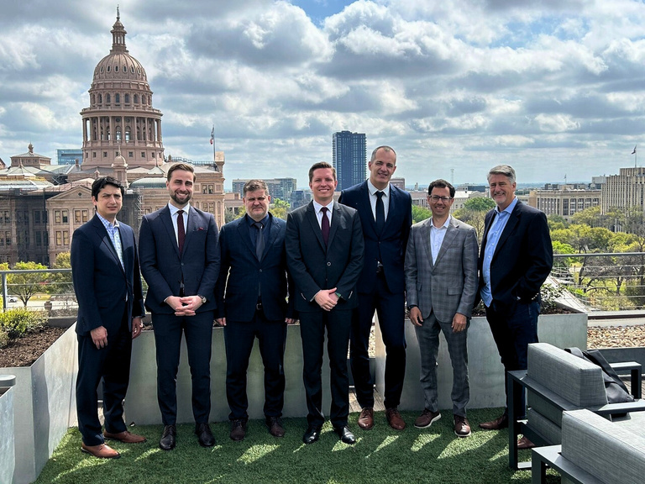
NAŠE ZAČÁTKY

Slide 10
START SMALL
THINK BIG
JSME PŘIPRAVENI INSPIROVAT SE MODELEM ÚSPĚŠNÝCH EVROPSKÝCH
A SVĚTOVÝCH REGIONŮ.
BOŘIT BARIÉRY.
A ZE ZLÍNA SPOLUPRACOVAT
S CELÝM SVĚTEM.

